Slide 1
CHYBY OKA
Zdenka Baková
ZŠ J. Lipského s MŠ
Trenčianske Stankovce

Slide 2



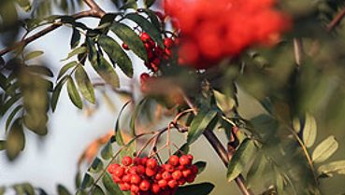
Chyby oka
Najrozšírenejšie chyby oka sú krátkozrakosť a ďalekozrakosť, pri ktorých sa ostrý obraz pozorovaného predmetu nevytvára na sietnici a človek vidí niektoré predmety rozmazane.
Krátkozraké oko vidí ostro blízke predmety
Ďalekozraké oko vidí ostro vzdialené predmety

Slide 3
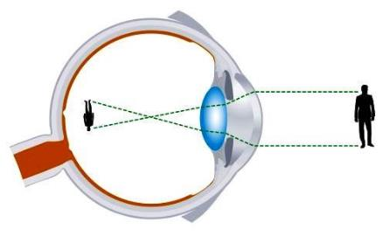
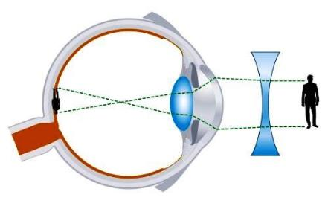
Krátkozrakosť
Obraz predmetu sa vytvorí pred sietnicou – dôvodom môže byť nesprávny tvar šošovky (viac zakrivená) alebo predĺžený tvar oka. Použitím rozptyliek sa obraz posunie na sietnicu.

Slide 4
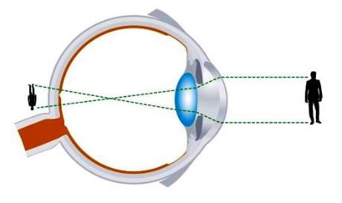
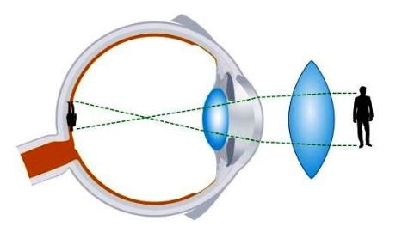
Ďalekozrakosť
Obraz predmetu sa vytvorí za sietnicou – príčinou je najčastejšie strata pružnosti kruhových svalov oka s vekom alebo sploštený tvar očnej gule. Obraz sa posunie na sietnicu spojkami.

Slide 5
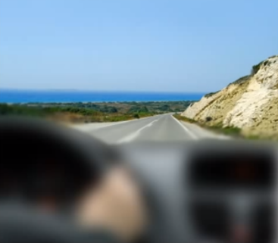
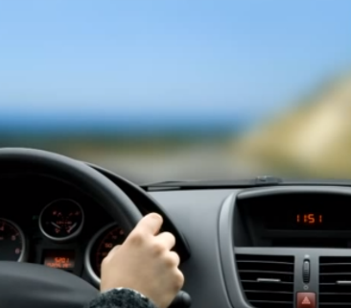
ÚLOHA 1
Ktorý obrázok prináleží krátkozrakému a ktorý ďalekozrakému človeku? Aké okuliare potrebujú?
A
B

Slide 6
RIEŠENIE
Ďalekozraké
Krátkozraké
SPOJKY
ROZPTYLKY

Slide 7
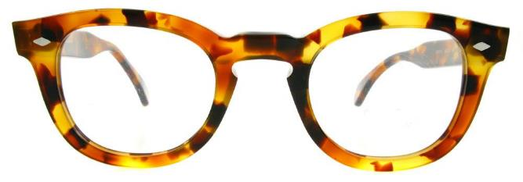
ÚLOHA 2
Aký druh šošoviek je použitý v týchto okuliaroch? Aké sú ohniskové vzdialenosti týchto šošoviek? Akú chybu majú oči človeka, ktorý potrebuje takéto okuliare?
2 D
2,5 D

Slide 8
RIEŠENIE
SPOJKY (majú kladné dioptrie).
Potrebuje ich ďalekozraký človek na čítanie.
2 D
2,5 D
f = 0,5 m
f = 0,4 m

Slide 9
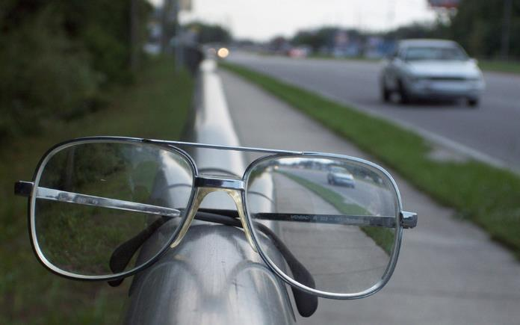
ÚLOHA 3
Aký druh šošoviek je použitý v okuliaroch na obrázku?

Slide 10
RIEŠENIE
Rozptylky – vytvárajú zdanlivý zmenšený obraz auta.

Slide 11
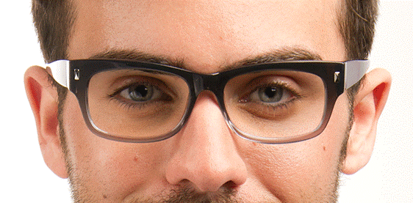
ÚLOHA 4
Spolužiak, ktorý sedí oproti Tebe má okuliare. Môžeš určiť akú má chybu zraku bez toho, aby si sa ho na to opýtal?

Slide 12
RIEŠENIE
Ak vidíš jeho oči zmenšené – má rozptylky – je krátkozraký. Ak vidíš jeho oči zväčšené – má spojky – je ďalekozraký.

Slide 13
ZDROJE
Lapitková, Koubek, Morková: Fyzika pre 8. ročník ZŠ, 2012
Janovič, Chalupková, Lapitková: Fyzika pre 9. ročník ZŠ, 2000
Planéta vedomostí
Phet simulácie
Video: Langmaster - Fyzika, youtube.com
Obrázky: Google

